Slide 1

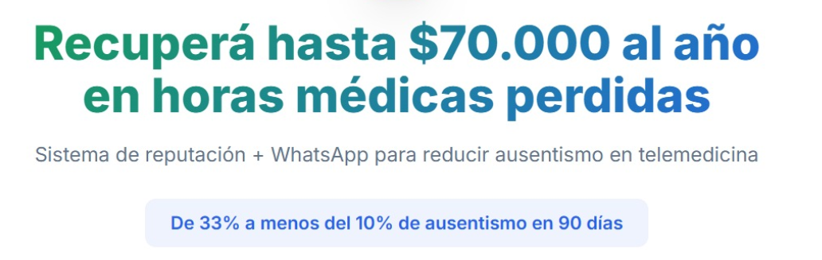

Notes:
Hoy les vengo a contar la solución para recuperar usuarios y eficiencia en teleconsultas. TeleAsist viene a curar el dolor del ausentismo en telemedicina en menos de 90 dias

Slide 2
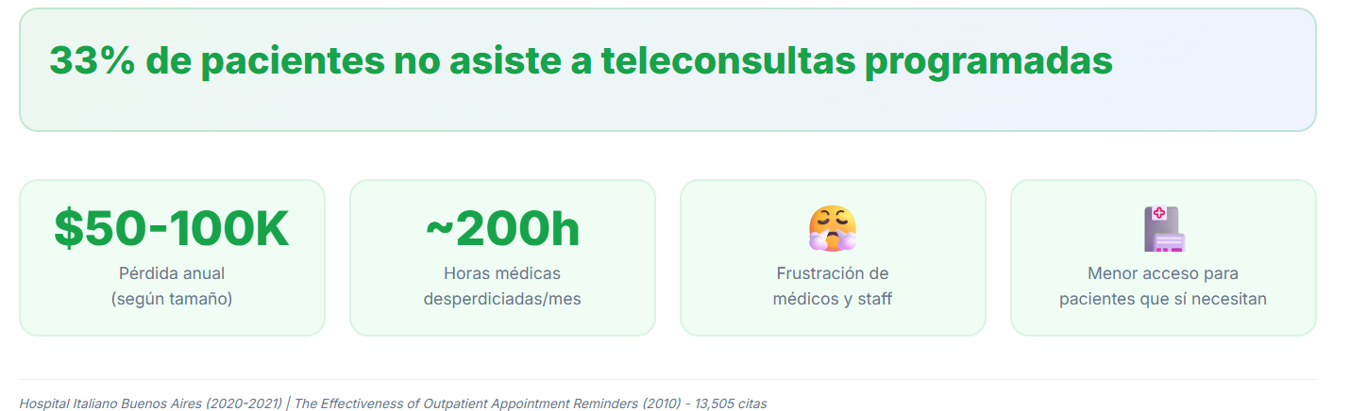
El Problema
Notes:
El problema es claro: el 33% de las personas no asiste a las teleconsultas, y esto trae diversos dolores: como pérdidas económicas, y en horas de profesionales, frustraciones en el staff y la ocupación de un lugar que podría ser útil para otra persona

Slide 3
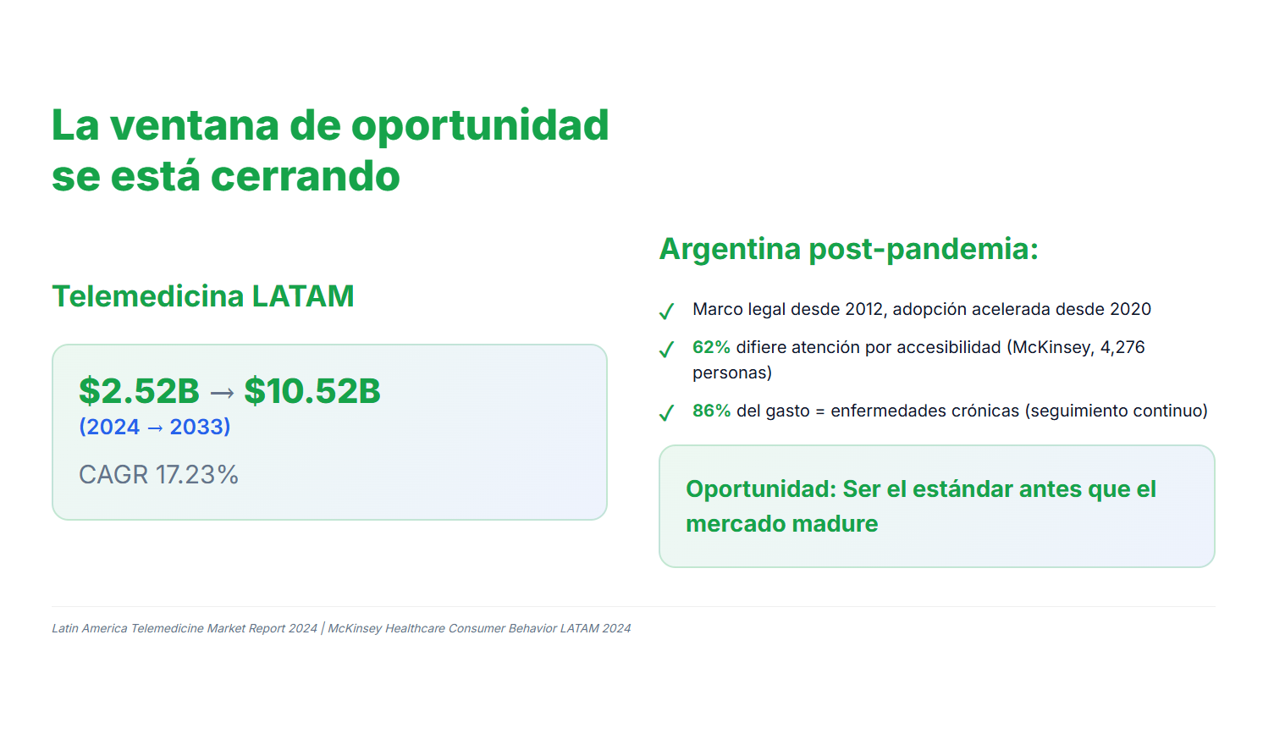
La oportunidad
Notes:
La oportunidad es enorme. Se estima que el mercado de telemedicina en LATAM se cuadruplicará para 2033.
Además, si bien en Argentina, la adopción digital crece, aún hay grandes brechas de acceso y seguimiento. La oportunidad: ser el estándar de referencia en teleasistencia antes de que el mercado madure.

Slide 4
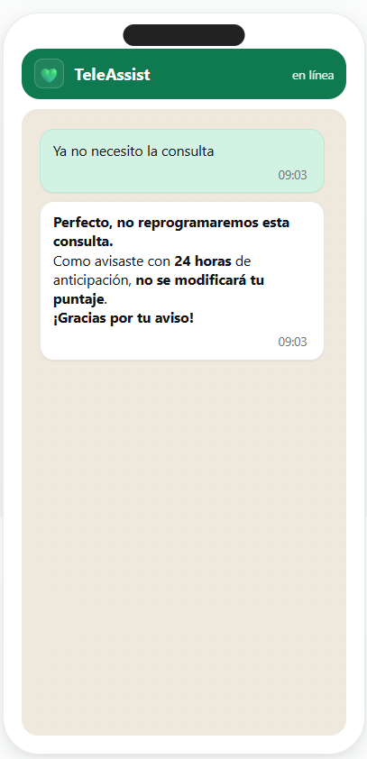
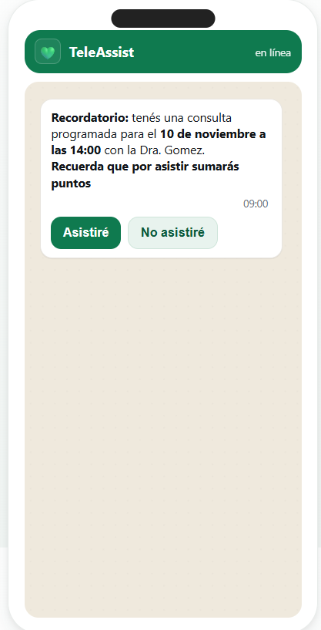
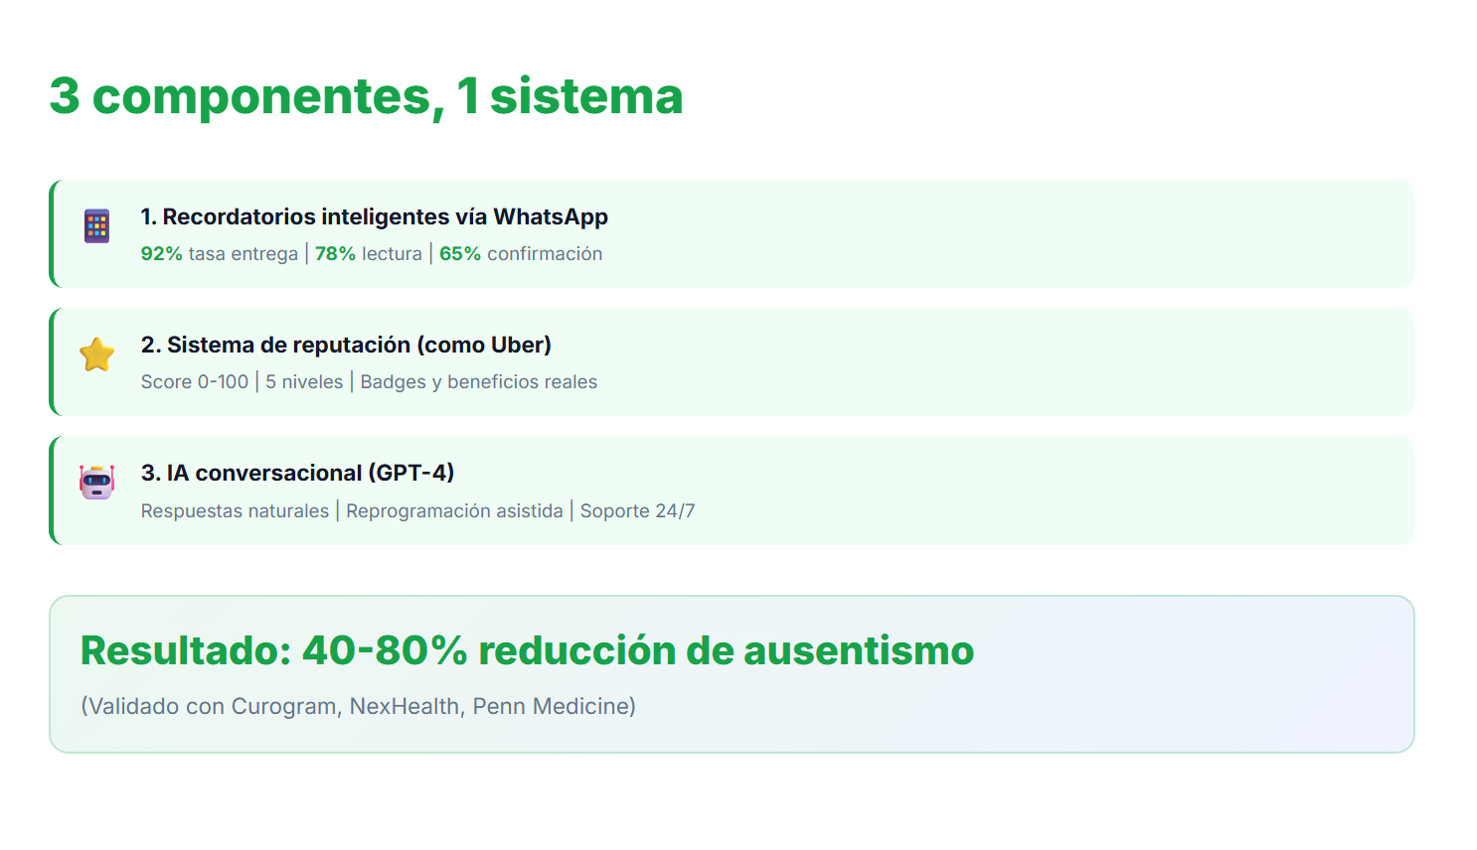



La solución
Notes:
La solución que proponemos integra incorporar:
recordatorios inteligentes via Whats App,
un sistema de reputación y scoring de usarios
y una IA conversacional para mejorar la experiencia del paciente.
El resultado: hasta 80 % menos ausentismo, respaldado por neurociencia y datos reales

Slide 5
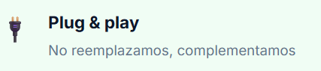

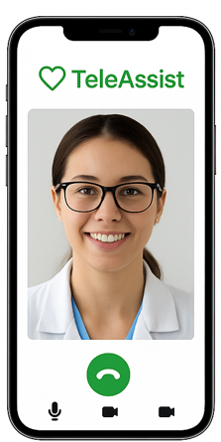
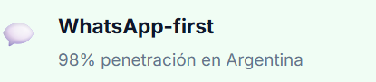
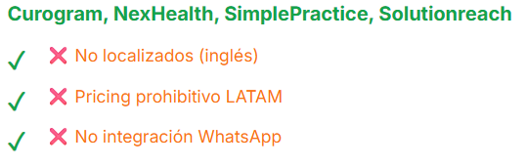



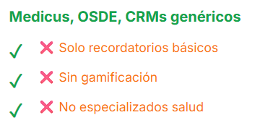

Nuestro diferencial
& Competidores
Notes:
Nuestro diferencial es ser una plataforma fácil de adoptar, utilizando whats app que tiene alta adherencia, en combinación con un sistema de reputación de usuarios y un pricing único en LATAM. Además somos expertos en la regulatoria regional, lo que aceleraría el tiempo de implementación Y si miramos a nuestros competidores, las propuestas desarrolladas en estados unidos son caras y no están adaptadas a nuestra región, y las locales son básicas y no adaptadas a la telemedicina, TeleAssist en cambio logra integración real y adopción inmediata

Slide 6
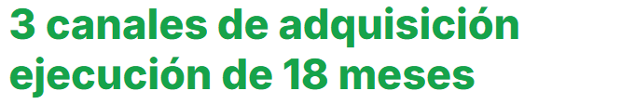
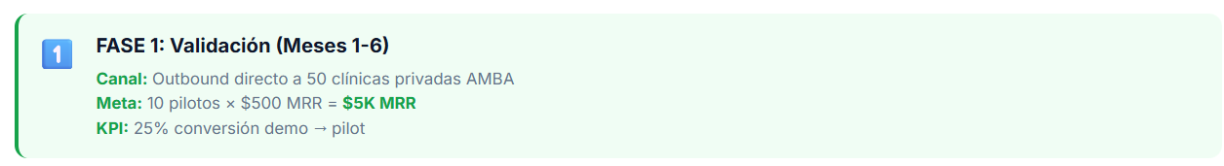
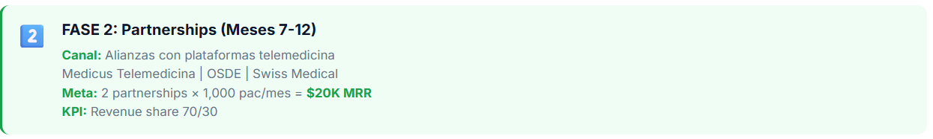
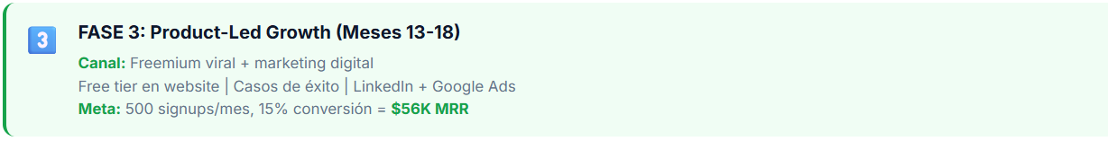

Plan de implementación
Notes:
En 18 meses ejecutaremos tres fases: validación con clínicas privadas, alianzas con grandes plataformas y expansión digital con campañas de adquisición. Con este plan de implementación alcanzaremos 78 mil dólares de ingresos mensuales recurrentes, equivalentes a 936 mil dólares anuales, demostrando tracción y escalabilidad

Slide 7
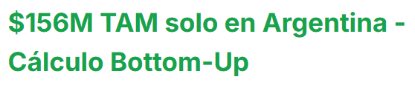
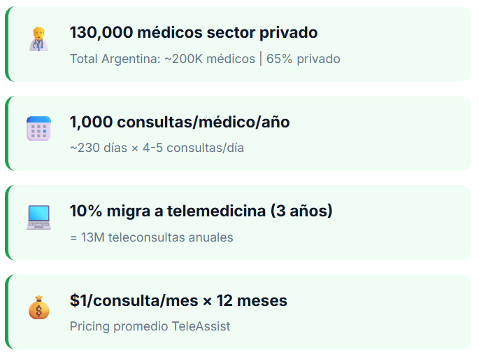
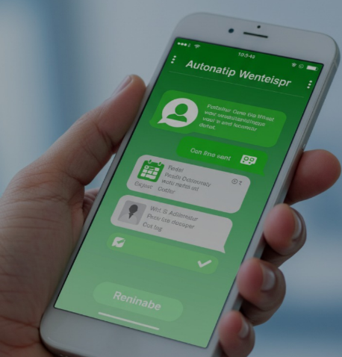
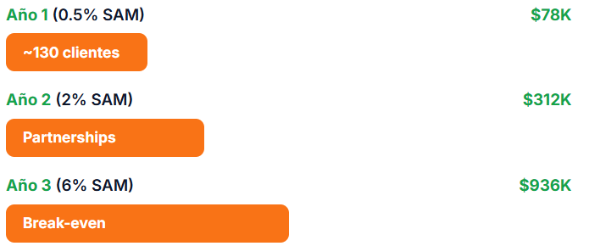
El Mercado &
Plan de crecimiento
Notes:
En cuanto al Mercado, sólo en Argentina hay cerca de 130 mil médicos en el sector privado.
Eso representa un mercado anual de 156 millones de dólares.
Nuestro objetivo es captar el 6 % hacia el año 3, alcanzando el punto de equilibrio de la compañía

Slide 8
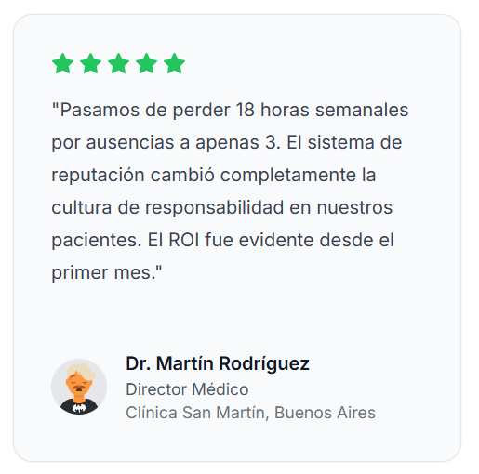
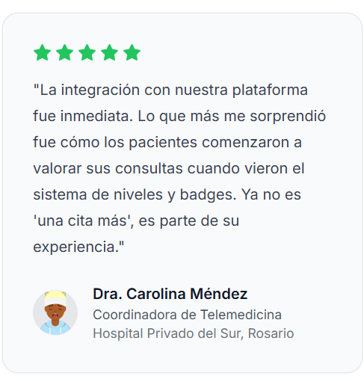
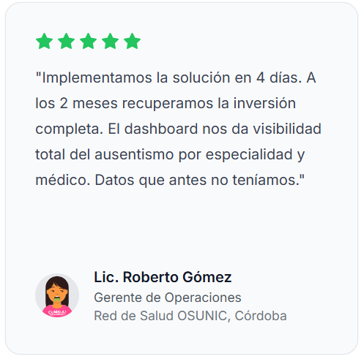
Testimonios
Nuestros clientes cuentan cómo ya están ganando eficiencia y bajando costos
Notes:
Nuestros clientes ya están viendo resultados concretos, ganando eficiencia operativa, reduciendo ausentismo y recuperando inversión en pocas semanas

Slide 9

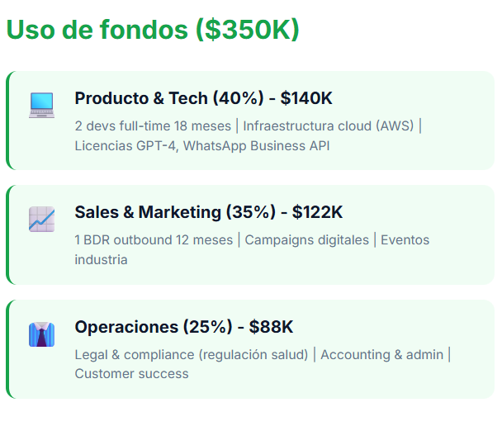
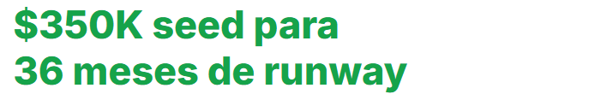

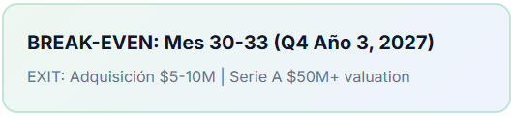
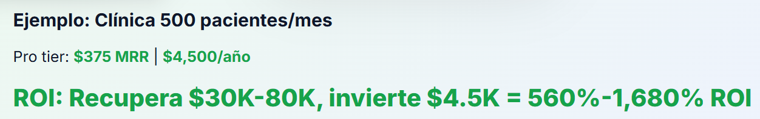
Uso de fondos & Proyección
Notes:
Estamos solicitando 350 mil dolares para alcanzar el el punto de equilibrio en el año 3.
El 40 % irá a tecnología y producto,
35 % a ventas y marketing, y
25 % a operaciones.
Con este plan, logramos rentabilidad en 30 meses y un ROI de hasta 1.600 % para los clientes.

Slide 10


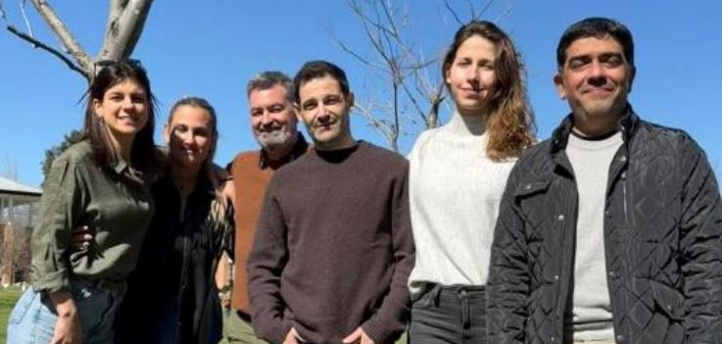
Francisco Fernández
Ileana Pesa
Mercedes Dertiano
Belen Garcia Fabiani
Carlos Engel
Luciano Lucas
Grupo 9 MBA Salud Online – Cohorte 2025
Notes:
Desde TeleAssist tenemos el equipo que se necesita para generar nuevas soluciones en teleasistencia

Slide 11

Liderando la experiencia
del paciente en LATAM
Promoviendo una atención eficiente y empática,
que impulse una salud proactiva
Acompañanos a
construir el futuro
TeleAssist - Gestión de Teleconsultas
Notes:
Te invitamos a conocernos y a ser parte del cambio

